Slide 1
Органы растений:
корень, почка, лист

Slide 2
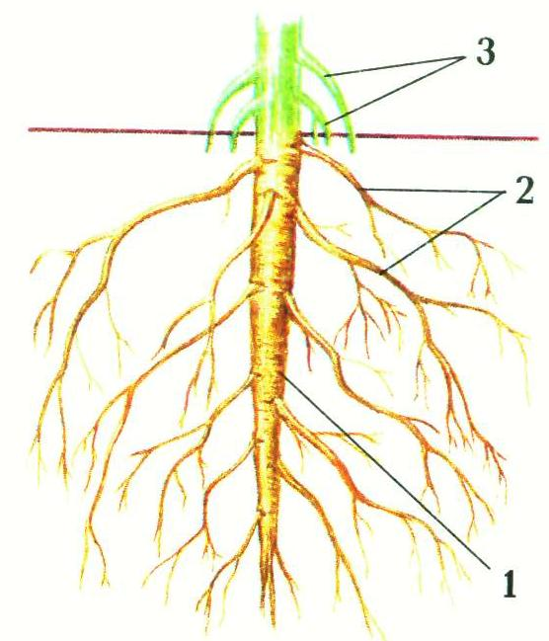
Какие виды корней изображены на рисунке?

Slide 3
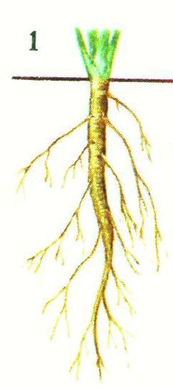
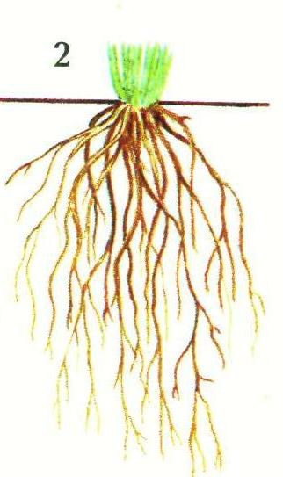
Совокупность всех корней одного растения - …...............
корневая система
Типы корневых систем
Стержневая
Мочковатая
Двудольные растений
Однодольные растений
Фасоль
Пшеница

Slide 4
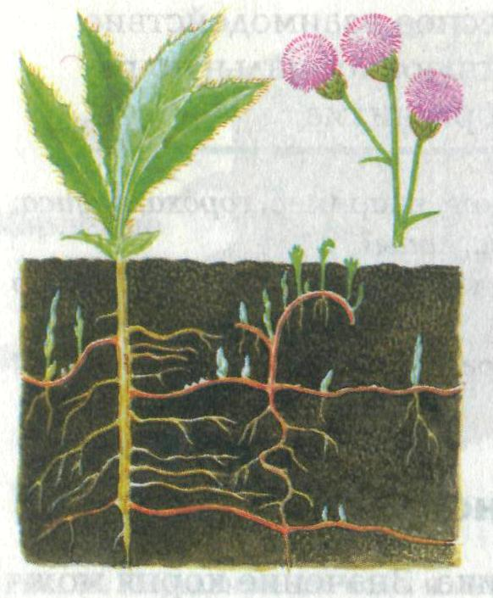
Значение корней:
Минеральное (почвенное) питание растений
Укрепление растений в почве
Отложение запасных питательных веществ
Вегетативное размножение растений
придаточные почки нам корнях

Slide 5
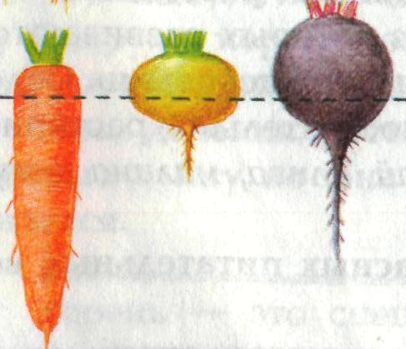
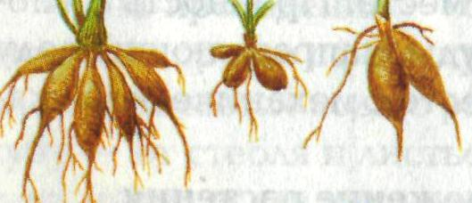
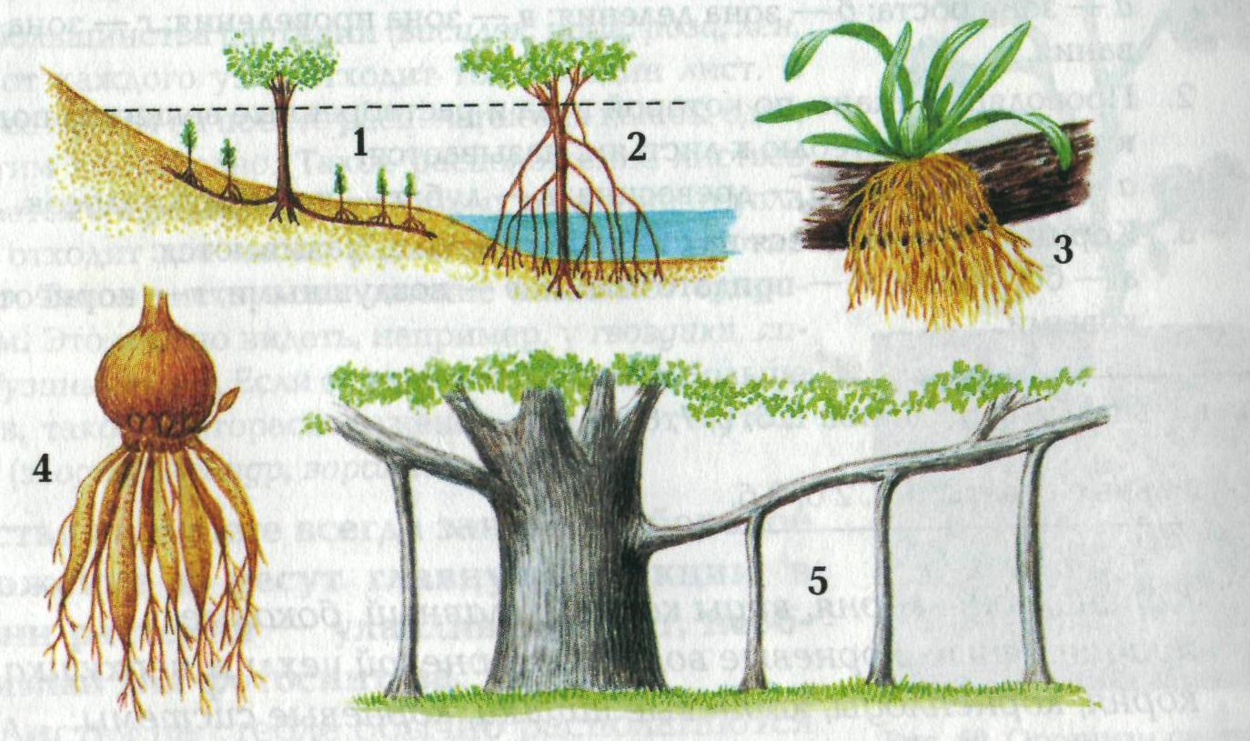
Видоизменения корней:
Корнеплоды
Корневые шишки
Дыхательные корни
Ходульные корни
Воздушные корни
Втягивающие корни
Столбовидные корни

Slide 6
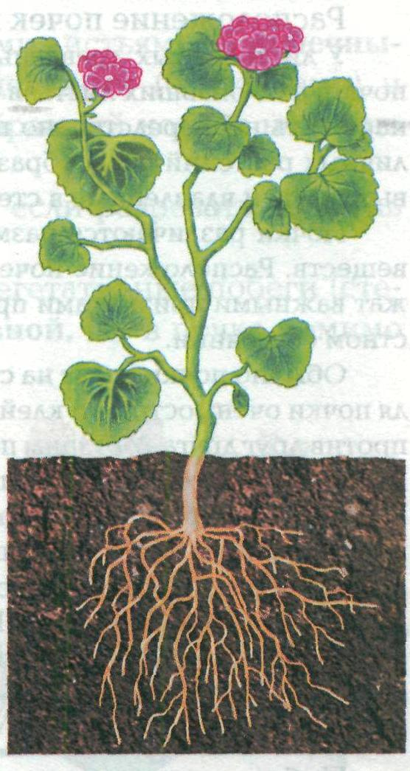
Какие органы цветкового растения изображены на рисунке?
4
цветок
3
5
побег
лист
2
стебель
1
корень

Slide 7
Что представляет собой побег?
1)стебель с расположенными на нем листьями и почками
2)видоизмененный корень
3)конус нарастания
4)часть корня с корневыми волосками

Slide 8
С помощью стебля осуществляется связь между:
1)главным и боковыми корнями
2)цветками и насекомыми
3)корнями и листьями
4)листьями и воздушной средой

Slide 9
Какие части побега изображены на схеме?
5
верхушечная почка
1
пазуха листа
3
междоузлие
2
4
пазушная почка
1
узел

Slide 10
Расположение листьев (почек) на стебле
1
2
3
очередное
супротивное
мутовчатое

Slide 11
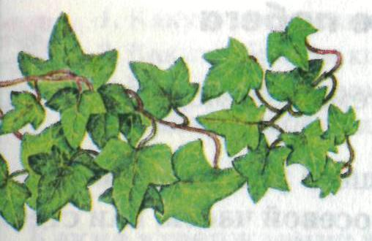
Расположение листьев растений
листовая мозаика

Slide 12
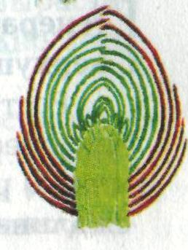
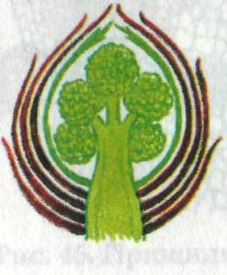
Виды почек
1
2
вегетативная (листовая)
генеративная (цветочная)

Slide 13
Почка — это:
1)часть стебля
2)зачаточный побег
3)завязь с семязачатками
4)черешок и листовая пластинка

Slide 14
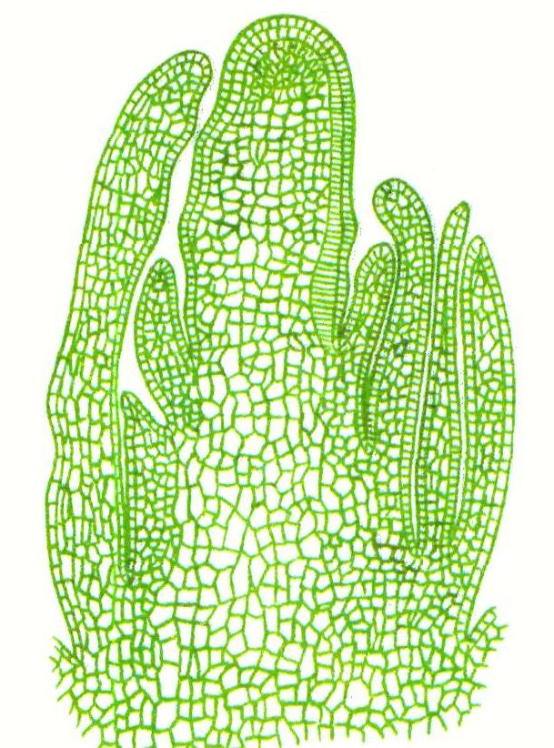
Конус нарастания стебля растений образован тканью:
покровной
образовательной
3) основной
4) проводящей

